Slide 1

Государственное бюджетное профессиональное образовательное учреждение
Ставропольского края
«Буденновский медицинский колледж»
Обеспечение инфекционной безопасности и профилактика ВБИ. Санитарно-эпидемиологический режим

Slide 2
Нормативные документы, регулирующие меры по обеспечению инфекционной безопасности и профилактике ИСМП в медицинских организациях:
Федеральный закон от 30.03.1999 №52-ФЗ «О санитарно-эпидемиологическом благополучии населения».
СанПиН 3.3686-21 «Санитарно-эпидемиологические требования по профилактике инфекционных болезней».
СП 2.1.3678-20 «Санитарно-эпидемиологические требования к эксплуатации помещений, зданий, сооружений, оборудования и транспорта, а также условиям деятельности хозяйствующих субъектов, осуществляющих продажу товаров, выполнение работ или оказание услуг».
СанПиН 2.1.3684-21 «Санитарно-эпидемиологические требования к содержанию территорий городских и сельских поселений, к водным объектам, питьевой воде и питьевому водоснабжению, атмосферному воздуху, почвам, жилым помещениям, эксплуатации производственных, общественных помещений, организации и проведению санитарно-противоэпидемических (профилактических) мероприятий».
Методические указания 3.5.1.3674-20 «Обеззараживание рук медицинских сотрудников и кожных покровов пациента при оказании медицинской помощи».
Методические рекомендации МР 3.5.1.0113-16 «Использование перчаток для профилактики инфекций, связанных с оказанием медицинской помощи, в медицинских организациях».
МР 3.5.0372-25 «3.5. Дезинфектология. Методические рекомендации по организации и проведению дезинфекционных мероприятий на различных объектах в период подготовки и проведения массовых мероприятий. Методические рекомендации»
Приказ Минздрава РФ от 29.11.2021 №1108н «Об утверждении порядка проведения профилактических мероприятий, выявления и регистрации в медицинской организации случаев возникновения инфекционных болезней, связанных с оказанием медицинской помощи».
Приказ Минздрава РФ № 871н от 18.11.2022 «Об утверждении порядка проведения профилактических мероприятий ИСМП».

Slide 3
Основные понятия
Обеспечение инфекционной безопасности и профилактика ББИ ‒ это комплекс организационных, профилактических и противоэпидемических мероприятий, направленных на предупреждение возникновения и распространения инфекций, связанных с оказанием медицинской помощи (ИСМП).
Санитарно-эпидемиологический режим (СЭР) ‒ это основа данного комплекса, то есть конкретные правила и нормы, которые выполняет персонал для обеспечения инфекционной безопасности.

Slide 4
Основные понятия
К инфекциям, связанным с оказанием медицинской помощи (ИСМП), относят любое инфекционное заболевание, развившееся у пациента в связи с оказанием ему любых видов медицинской помощи (в медицинских организациях, осуществляющих оказание медицинской помощи в стационарных условиях, амбулаторно, в том числе на дому, в условиях дневного стационара и вне медицинской организации, в организациях социального обслуживания, в организациях, осуществляющих образовательную деятельность, санаторно-оздоровительных организациях и других), а также случаи заражения инфекционными болезнями медицинских работников в результате их профессиональной деятельности.
Внутрибольничные инфекции (ВБИ) представляют собой любые инфекционные заболевания (состояния), возникшие в МО (и не имевшиеся до обращения за медицинской помощью, в том числе в инкубационном периоде) и проявившиеся в условиях МО или вне МО в течение периода инкубации, а также инфекционное заболевание (состояние) сотрудника МО вследствие его инфицирования при выполнении трудовых обязанностей. Внутрибольничные инфекции являются частью ИСМП.

Slide 5
Инфекционный процесс
«Инфекционный процесс» – это процесс возникновения и распространения инфекционного заболевания.
Восприимчивый организм
Путь передачи
Источник инфекции

Slide 6
Профилактика ИСМП
С целью профилактики возникновения ИСМП и других нежелательных состояний (токсических, аллергических и других) запрещается:
повторное использование медицинских изделий однократного применения;
использование медицинских изделий и лекарственных средств с истекшим сроком годности, а также с нарушением условий хранений и транспортировки, указанным производителем;
повторная стерилизация медицинских изделий однократного применения с истекшим сроком годности.
Профилактические мероприятия проводят исходя из положения, о том, что каждый пациент расценивается как потенциальный источник гемоконтактных инфекций (гепатиты B, C, ВИЧ-инфекция и других).
Для проведения инъекций в палатах необходимо использовать мобильную тележку, в конструкции которой предусмотрено разделение стерильных и использованных медицинских изделий.

Slide 7

Требования к правилам личной гигиены пациентов
Санитарная обработка (осмотр, противопедикулезная обработка, ванна/душ, переодевание)
Обеспечение средствами личной гигиены
Обеспечение индивидуальными предметами ухода (судно, мочеприемник)
Гигиеническая обработка больных (душ/ванна, осмотр на педикулез, гигиенический уход за тяжелобольными)
Бельевой режим
Обработка кожных покровов (обеззараживание перед медицинскими манипуляциями)
Обработка рук (до и после контакта с поврежденными участками кожи, повязками, слизистыми оболочками, использованными медицинскими изделиями; при входе в палату; перед выходом из палаты; перед едой; после посещения туалета)

Slide 8

Требования к медицинскому персоналу
Предварительные и периодические медицинские осмотры (обследования) ..
Иммунизация.
Обеспечение комплектами спецодежды.
Обеспечение СИЗ.
Ежедневный допуск к работе. (термометрия, осмотр слизистых оболочек, принятие душа).

Slide 9
Организация дезинфекционных мероприятий
Приготовление ДР.
Медицинские отходы (разделение по классам опасности, порядок обращения).
Проведение уборок (классы чистоты помещений, виды, кратность, применяемые методы и способы, фиксация в журналах).
Этапы очистки предметов ухода и ИМН (дезинфекция, ПСО, стерилизация).
Контроль качества (концентрации ДР, ПСО, стерилизации).

Slide 10


Гигиена рук медицинского персонала
Руки персонала играют наибольшее эпидемиологическое значение в передаче инфекции (более 50%).
Для обеспечения эффективного мытья и обеззараживания рук, необходимо соблюдать следующие условия:
ногти на руках - чистые, коротко остриженные, не покрытые лаком;
отсутствие искусственных ногтей и покрытия на ногтях;
на пальцах и кистях рук - отсутствие колец, перстней, элементов пирсинга, других украшений;
перед обработкой рук хирургов необходимо снять часы, браслеты, другие украшения рук и предплечий;
микротравмы (порезы, проколы, заусеницы, царапины, микротрещины) необходимо обработать антисептическим лекарственным средством и закрыть водостойким лейкопластырем.
! Для высушивания рук применяют чистые тканевые
полотенца или бумажные салфетки однократного
использования

Slide 11
Способы обработки рук
Выполняемая работа или медицинская манипуляция, которые диктуют требования к снижению уровня микробной контаминации кожи рук - п.3474 СанПиН 3.3686-21
Втирание (растворы, гели, спреи) - п.3481 СанПиН 3.3686-21
Гигиеническая обработка рук
Обработка рук хирургов
От чего зависит выбор способа обработки рук?
Способ нанесения на руки антисептического средства

Slide 12
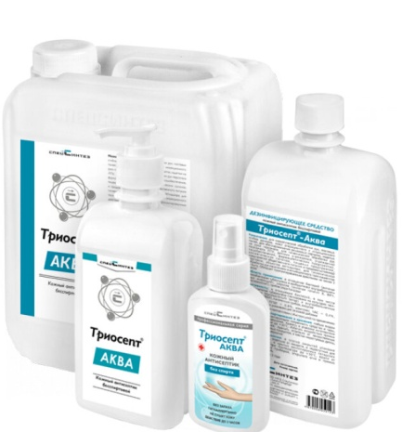
Классификация кожных антисептиков
класс А - для обработки кожи операционного и инъекционного полей пациентов;
класс Б - для обработки рук хирургов и других медицинских работников, участвующих в выполнении оперативных и иных инвазивных вмешательств;
класс В - для гигиенической обработки кожных покровов.

Slide 13
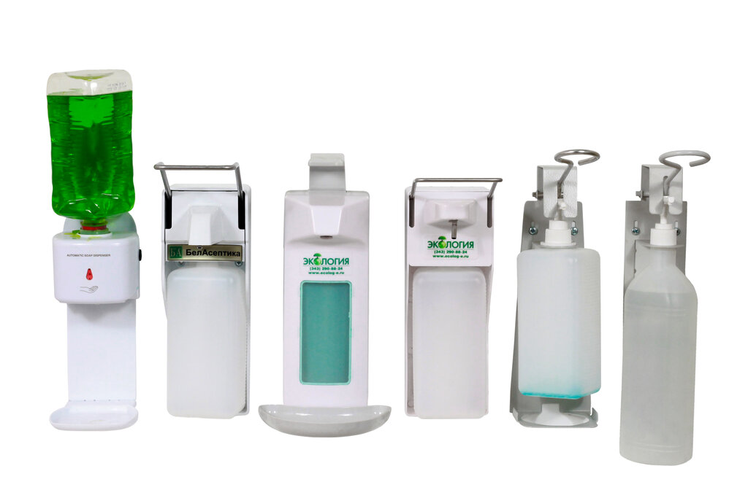
Требования к дозаторам
Дозаторы представляют собой устройства для дозированного нанесения кожного антисептика или жидкого/пенного мыла на руки.
Применение механических или сенсорных дозаторов снижает риск перекрестной контаминации рук медицинских работников, пациентов, исключая или сводя к минимуму, контакт обрабатываемой кожи рук с устройством для дозирования, позволяет регулировать количество средства.
При использовании дозатора с заливным флаконом новую порцию антисептика (или мыла) наливают в дозатор после его опорожнения с последующими дезинфекцией, промыванием водой и высушиванием (всех частей дозатора).
Дозаторы одноразового применения, повторному использованию не подлежат (доливать новую порцию антисептика или мыла в используемый дозатор с остатками средства не допускается!).

Slide 14
Перечень лиц, обрабатывающих руки на гигиеническом уровне п.3480 СанПиН 3.3686-21
Гигиеническую обработку рук осуществляют медицинские работники на всех этапах оказания медицинской помощи, работники пищеблоков, других подразделений, связанных с оказанием медицинской помощи, а также осуществляющих уборку помещений, обслуживание оборудования, другие работы в помещениях, предназначенных для оказания медицинской помощи, пациенты и члены их семей, другие лица при посещении пациентов и уходе за ними

Slide 15

Показания к обработке рук
до и после непосредственного контакта с пациентом;
после контакта с секретами или экскретами организма, слизистыми оболочками, повязками; перед выполнением инвазивных процедур;
после контакта с медицинским оборудованием и другими объектами, находящимися в непосредственной близости от пациента;
при переходе от более контаминированного микроорганизмами участка тела пациента к менее контаминированному при оказании медицинской помощи пациенту;
перед надеванием медицинских перчаток и после их снятия.

Slide 16
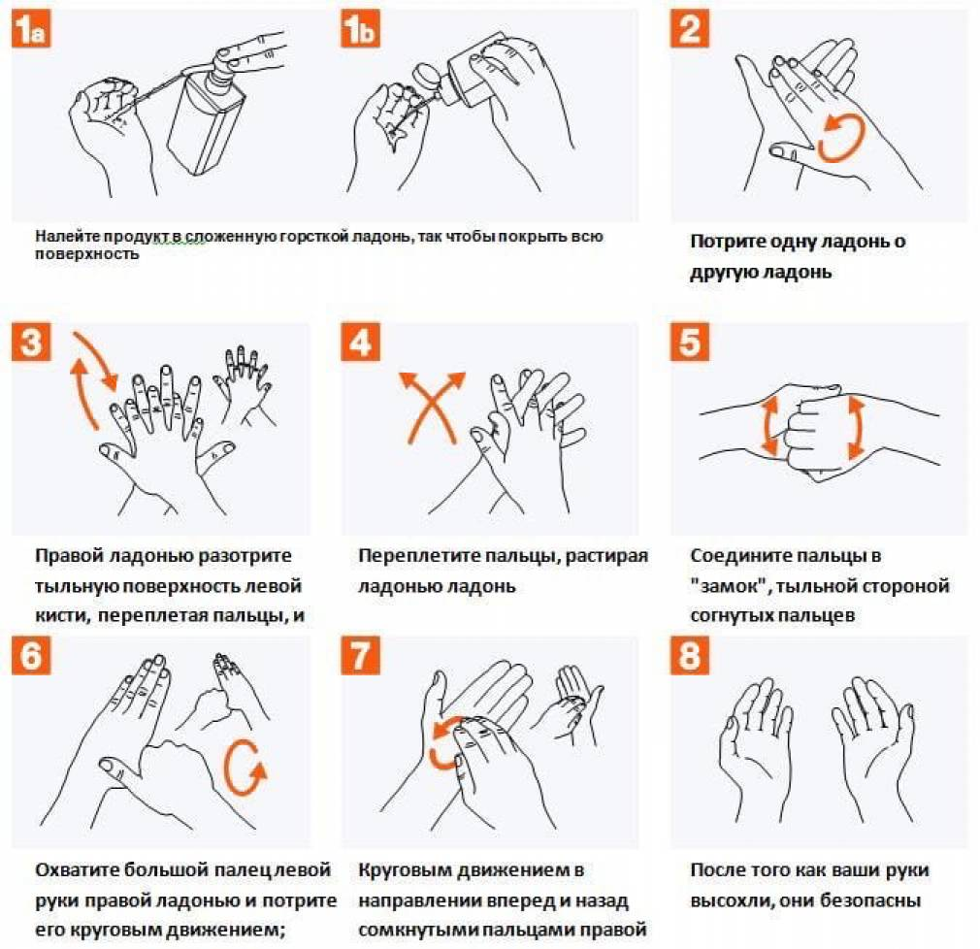
Последовательность гигиенической обработки рук кожным антисептиком

Slide 17

Благодарим за внимание

